Slide 1
Речевое развитие детей посредством практик культурной идентификации
Самостоятельная деятельность детей во второй группе раннего возраста «Воробушки»
Воспитатель: Такиева К.А. (2015г.)

Slide 2
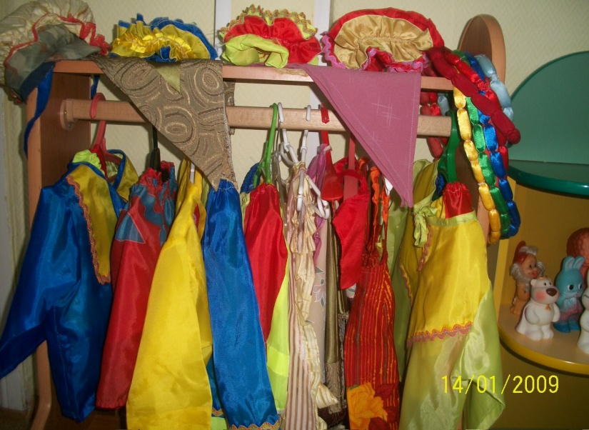
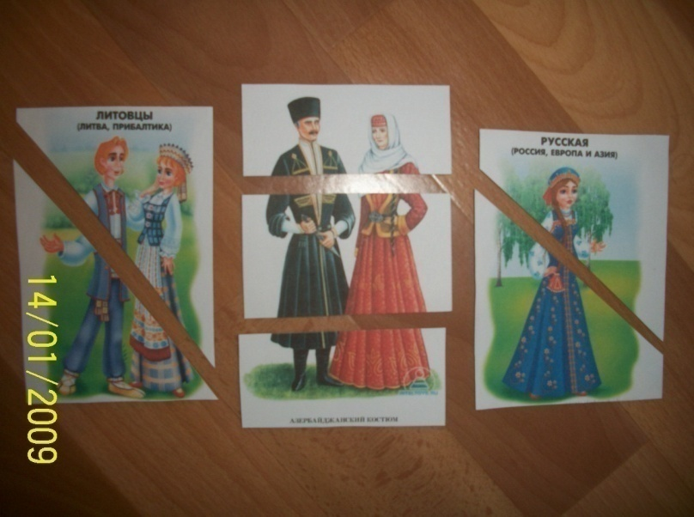
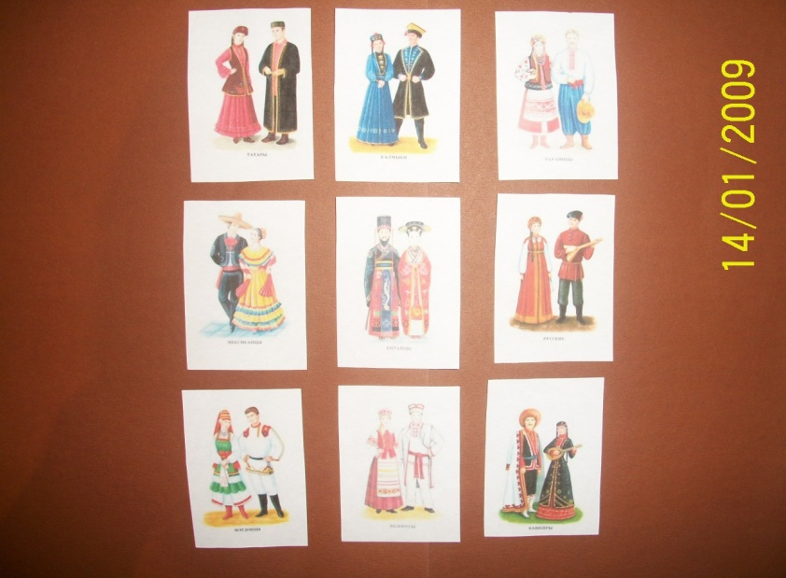
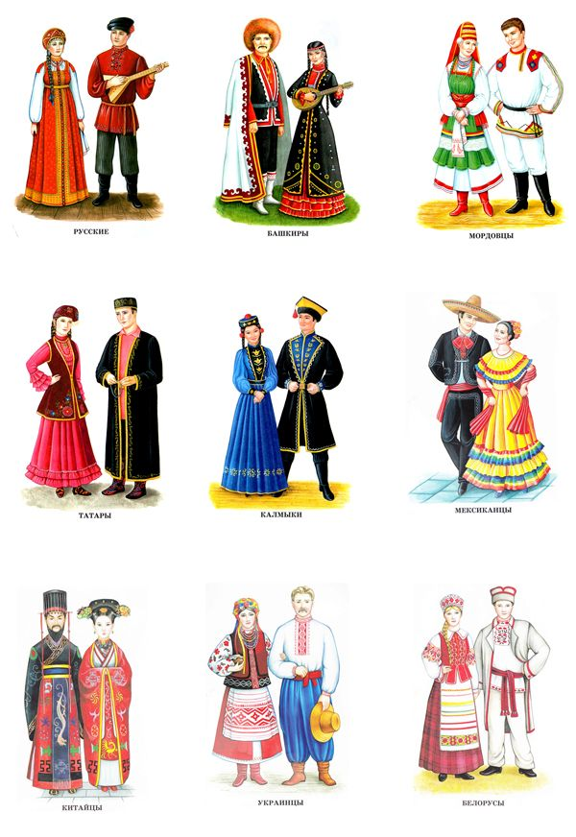
Культурные практики, обеспечивающие интеграцию ребенка в национальную культуру

Slide 3
Дидактическая игрушка – русская матрёшка

Slide 4
Дидактическая игра «Одень куклу»

Slide 5
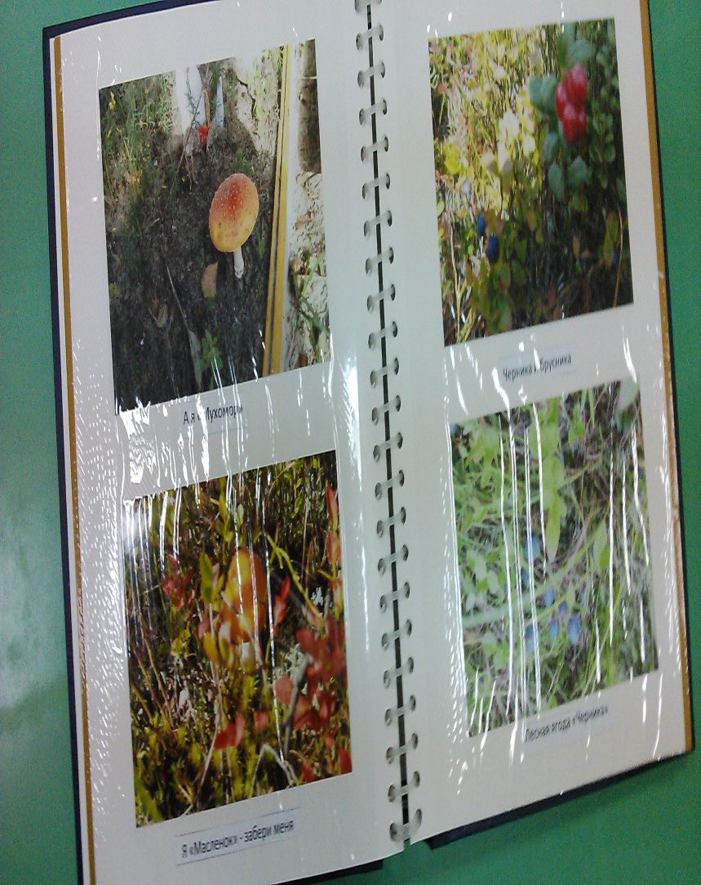
Культурные практики, обеспечивающие интеграцию ребенка в российскую культуру с учетом регионального компонента

Slide 6
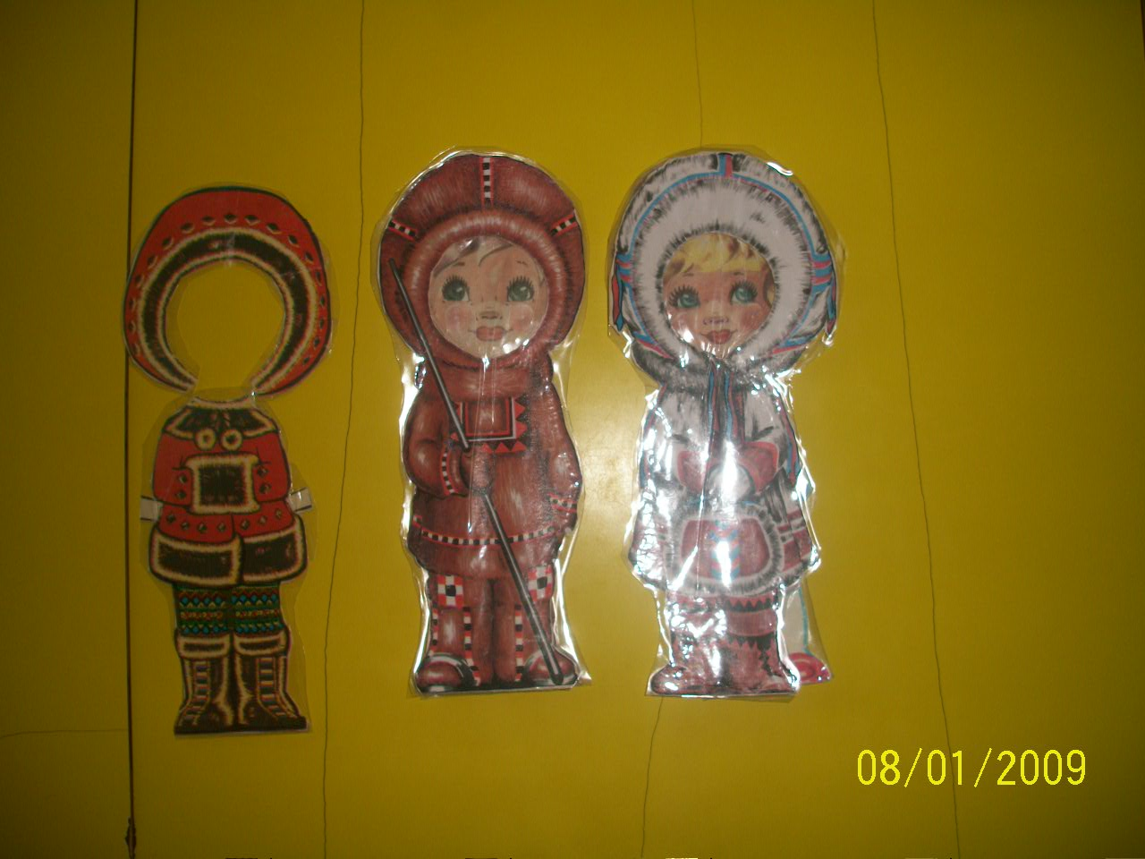
Игра: «Одень куклу»

Slide 7
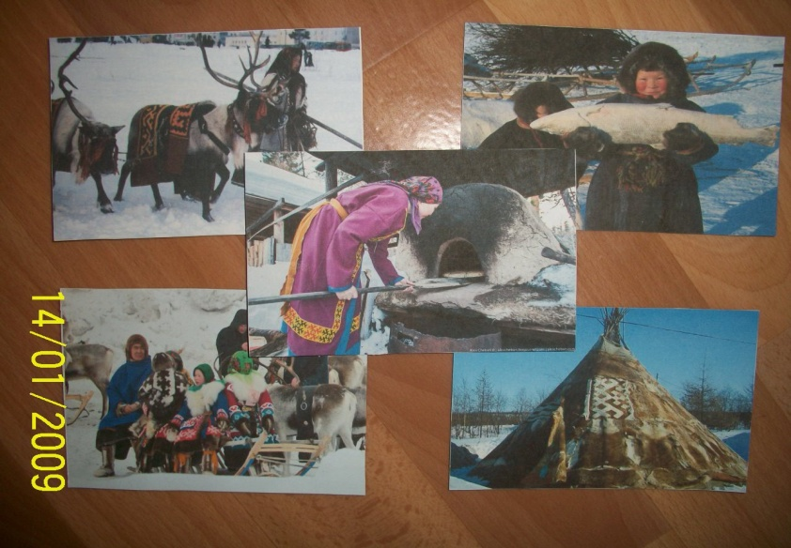
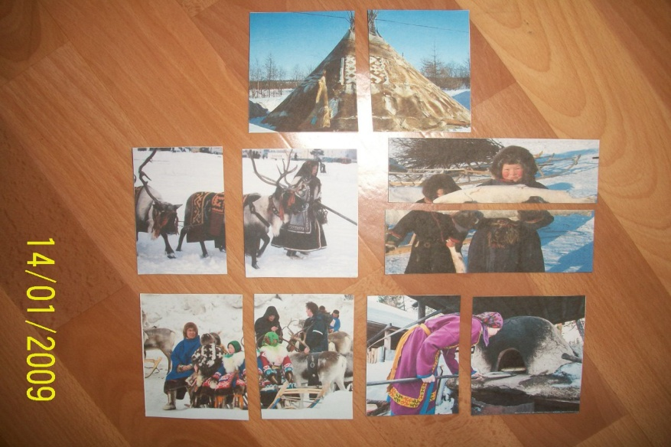
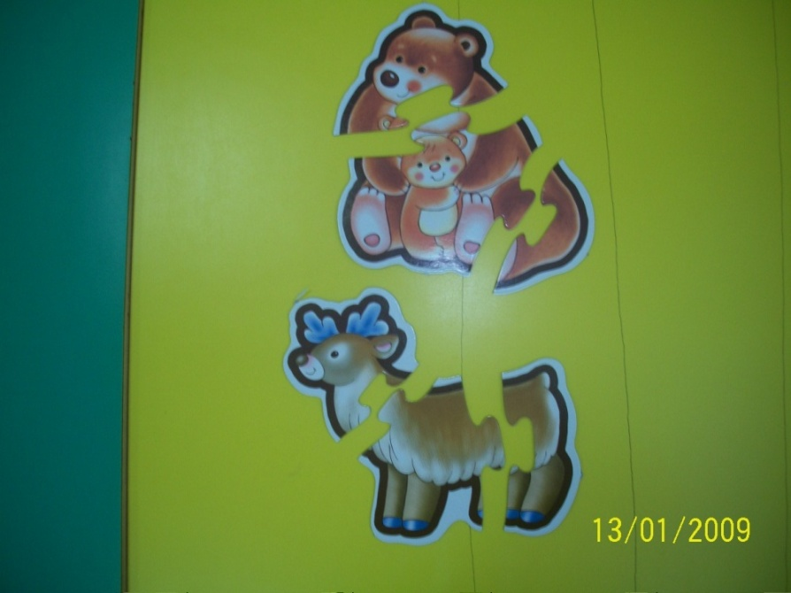
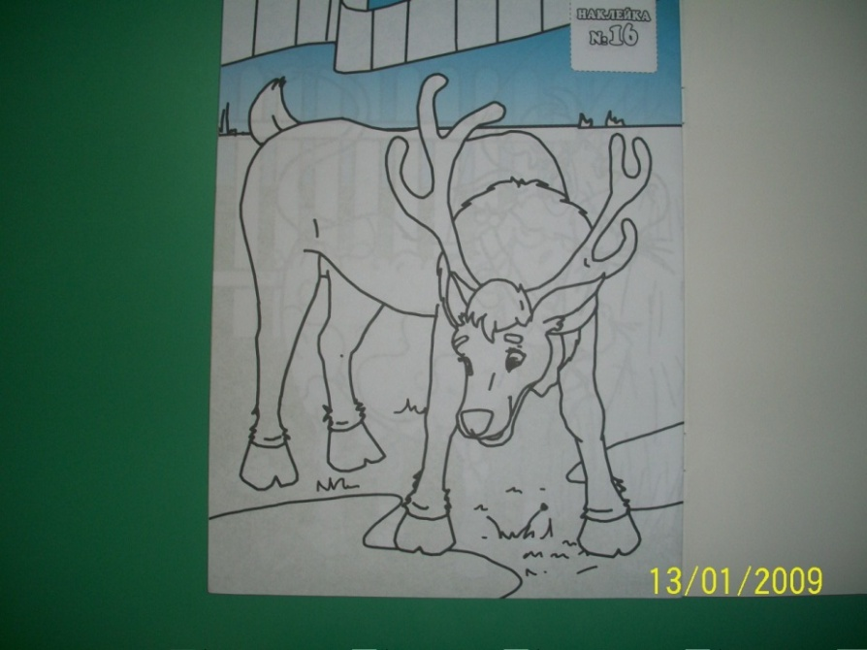
Составь картинку, раскрась рисунок

Slide 8
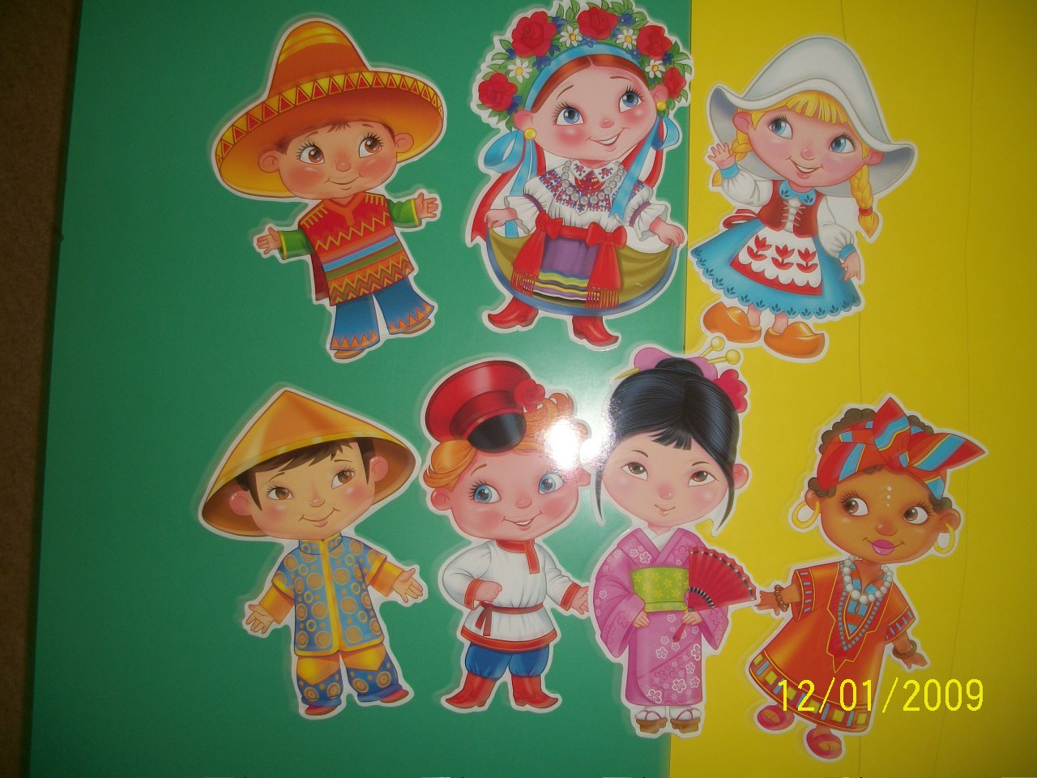
Рассматривание картинок «Костюмы народов мира»

Slide 9
Игра: «Одень куклу»

Slide 10
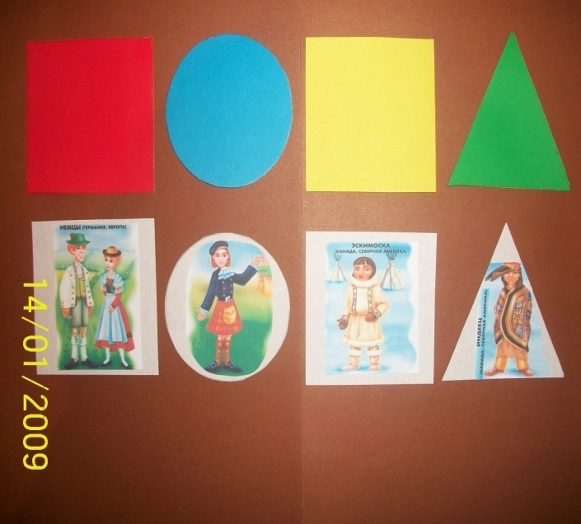
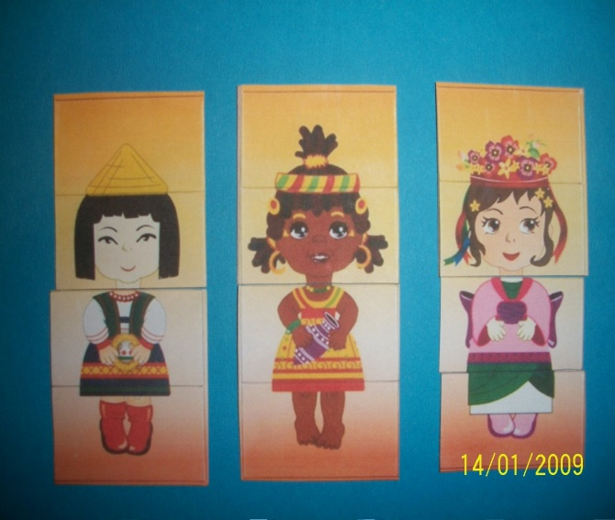
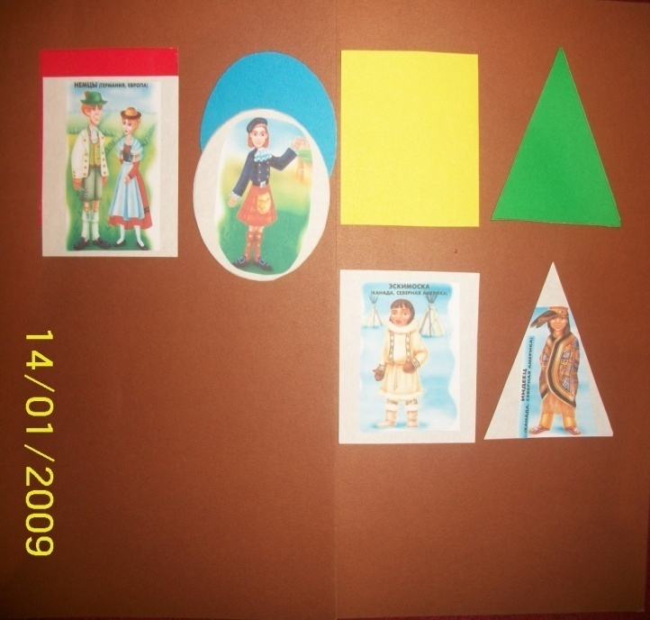
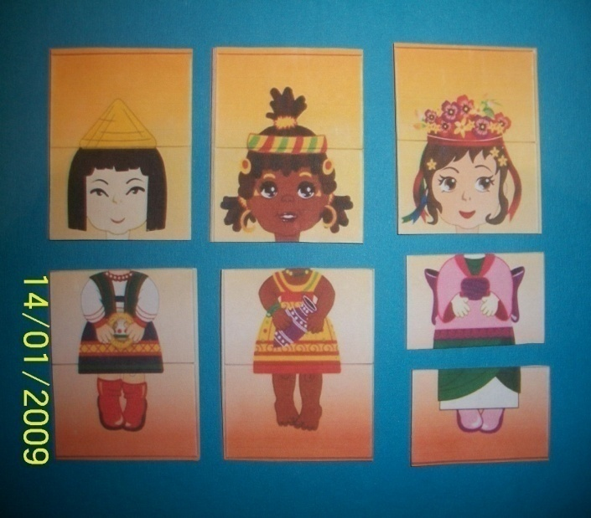
Составь картинку, найди форму

